Slide 1
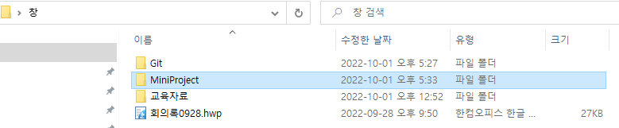
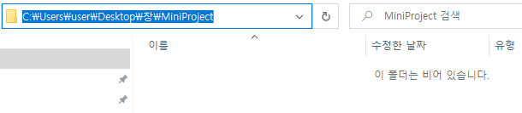
미니프로젝트를 실행할 새 폴더를 만든다.
ex) MiniProject
2. 생성한 프로젝트에 들어가서 폴더의 path를 복사한다.
ex) C:\Users\user\Desktop\창\MiniProject

Slide 2
3. Visual code 터미널에서 “cd 복사한 폴더명” 을 입력한다.
설명 : 터미널상에서 해당 path로 이동하는 명령어
4. 스파르타에서 제공한 마스터 파일을 받아온다.
git clone https://github.com/busking22/chang_2nd_mini

Slide 3
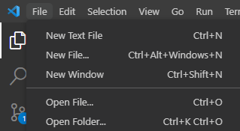
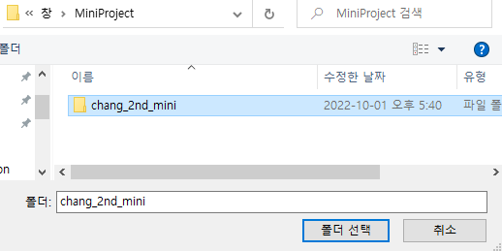
5. File- open folder – 2번경로 – chang_2nd_mini 클릭 – 폴더 선택 클릭
설명 : visual code가 프로젝트를 load한 것을 확인할 수 있다.
6. 터미널에 git checkout zero입력
설명 : zero라는 브런치로 이동, zero브런치는 아직 아무 코드도 구현 안된 스파르타에서 제공하는 브런치 입니다.
7. 터미널에 git checkout –b “사용자명”
Ex) git checkout –b ymh1995s
설명 : zero브런치 상태를 자기만의 브런치에서 코딩을 해야 하므로 자신의 브런치를 생성합니다.

Slide 4
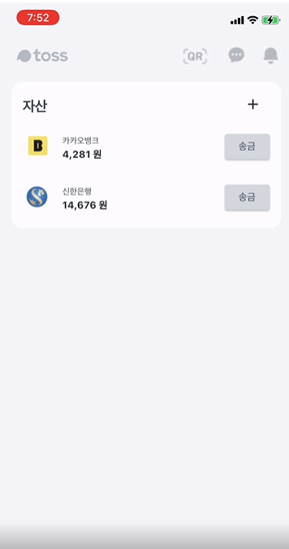
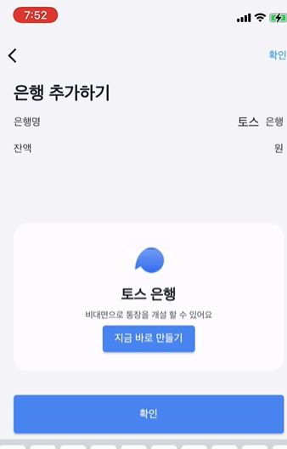
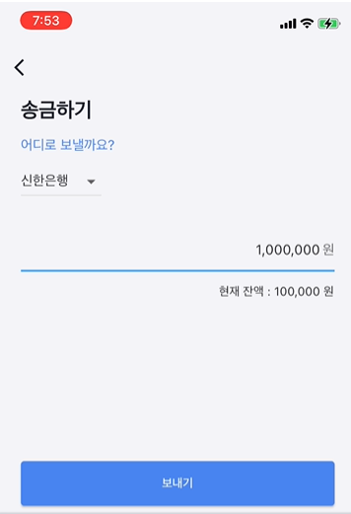
8. 빨간줄 없애기 위해 flutter pub get
설명 : 필요 패키지를 받아오는 명령어
9. 각자의 코딩시작
곽광훈 : 1번페이지 (메인페이지)
임민혁 : 2번페이지 (은행 추가페이지)
박병훈 : 3번페이지 (송금페이지)
김재섭 : 3번페이지 (송금페이지)
10. 나눠진 브런치 병합 → 방법 검토
(광훈님께서 검토해주심)
#. 다이어그램 그리기 : 병훈님이 해주심
#. 기타 자료파일 공유 : 깃허브(main) 사용
#. 모임1. 매일 22:00~23:00 게더(가용한 분만)
#. 모임2. 수요일 21:00 ~ 22:00은 권장
주의사항 : push 명령은 하지 않습니다(스파르타 안내)
1페이지
2페이지
3페이지

Slide 5
참고 : 코드를 일부 수정 했다면, 그 코드를 커밋 하기 전에
다른 페이지로 이동하실 수 없습니다. 다음 1~3을 수행
1. git add .
설명 : 프로젝트를 저장한다.
2. Git commit –m “커밋의 설명“
Ex) git commit –m UI변경
3. Git checkout “브런치명“
Ex) git checkout master
설명 : 1~2번을 거쳤으면 다른 브런치로 이동하실 수 있습니다.

